Slide 1
WEB PROJECT
PORTFOLIO
장 준 희
Jang Jun hee
+82 10 4189 0635
1996. 4 . 4
junhui4189@daum.net

Slide 2
Contents
목차
Hello There !
I AM JUNHEE-JANG, A NEW UI/UX DESIGNER THIS IS MY PORTFOLIO :)
포트폴리오 메인 화면과 소개
About Me
간단한 자기소개에 대한 설명과 포부
Works
구현 가능한 기술에 대한 설명입니다.
GALLERY
작업 완료 또는 작업중인 모바일 웹& 데스크탑 & 반응형 웹 을 나타냅니다.
CONTACT
포트폴리오를 마치며, 제작자인 저에게 연락할 수단에 대한 목록을 나타냅니다.

Slide 3


Slide 4
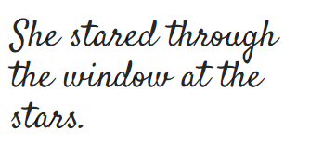
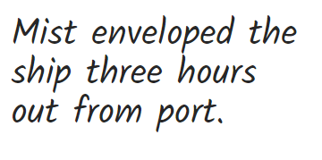
Fonts
Satisfy,Kalam
Color
#FFFFFF
#333333
https://fonts.googleapis.com/css?family=Satisfy&display=swap
https://fonts.googleapis.com/css?family=Kalam&display=swap
jQuery
parallax scrolling을 이용한 전개 방식
Body fonts : Kalam

Slide 5
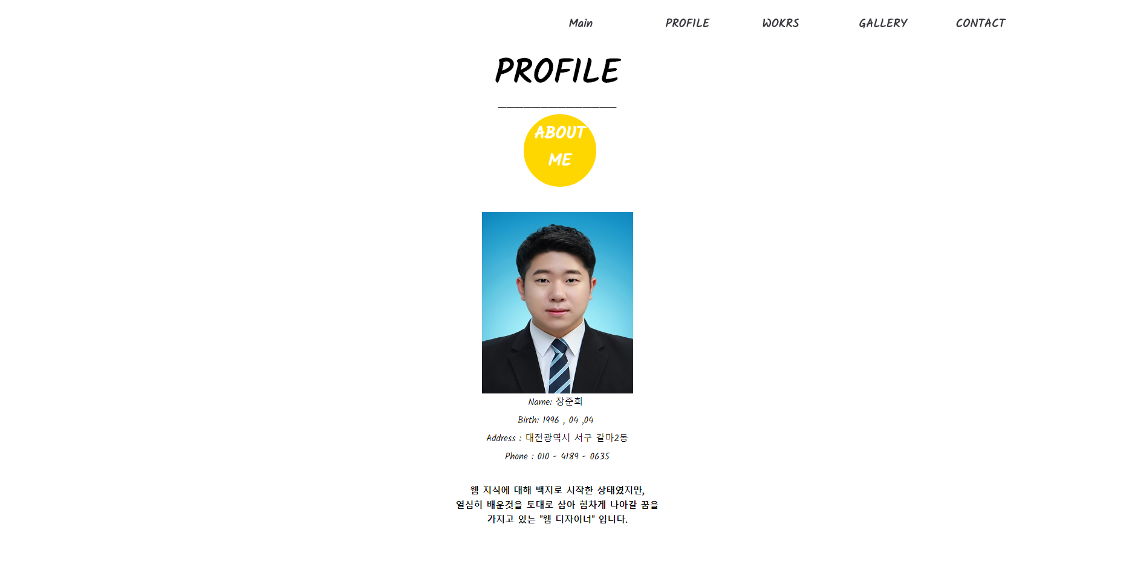
Fonts : Kalam
Color
#000000
#333333
Gold

Slide 6
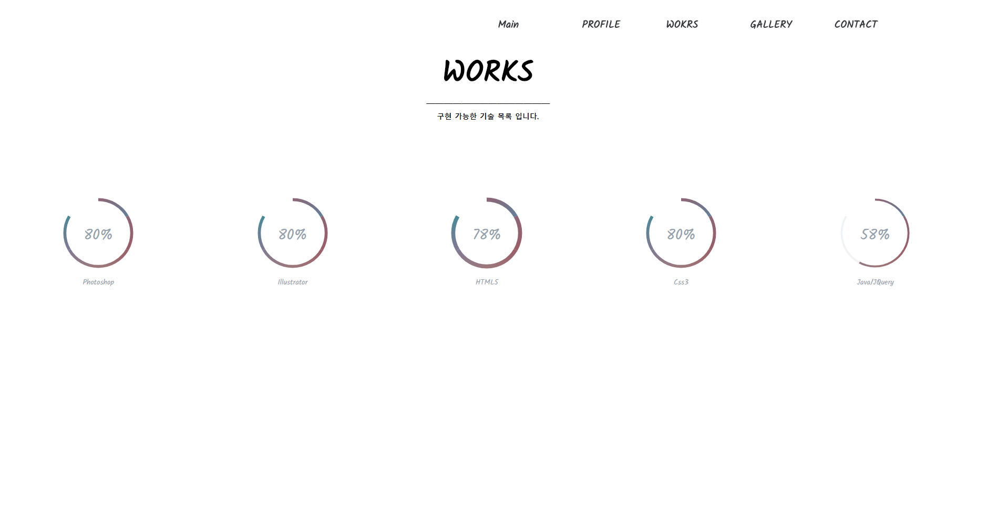
SVG태그를 이용해서 애니메이션활용
Fonts
Color
#FFFFFF
#333333
https://fonts.googleapis.com/css?family=Satisfy&display=swap
https://fonts.googleapis.com/css?family=Kalam&display=swap

Slide 7
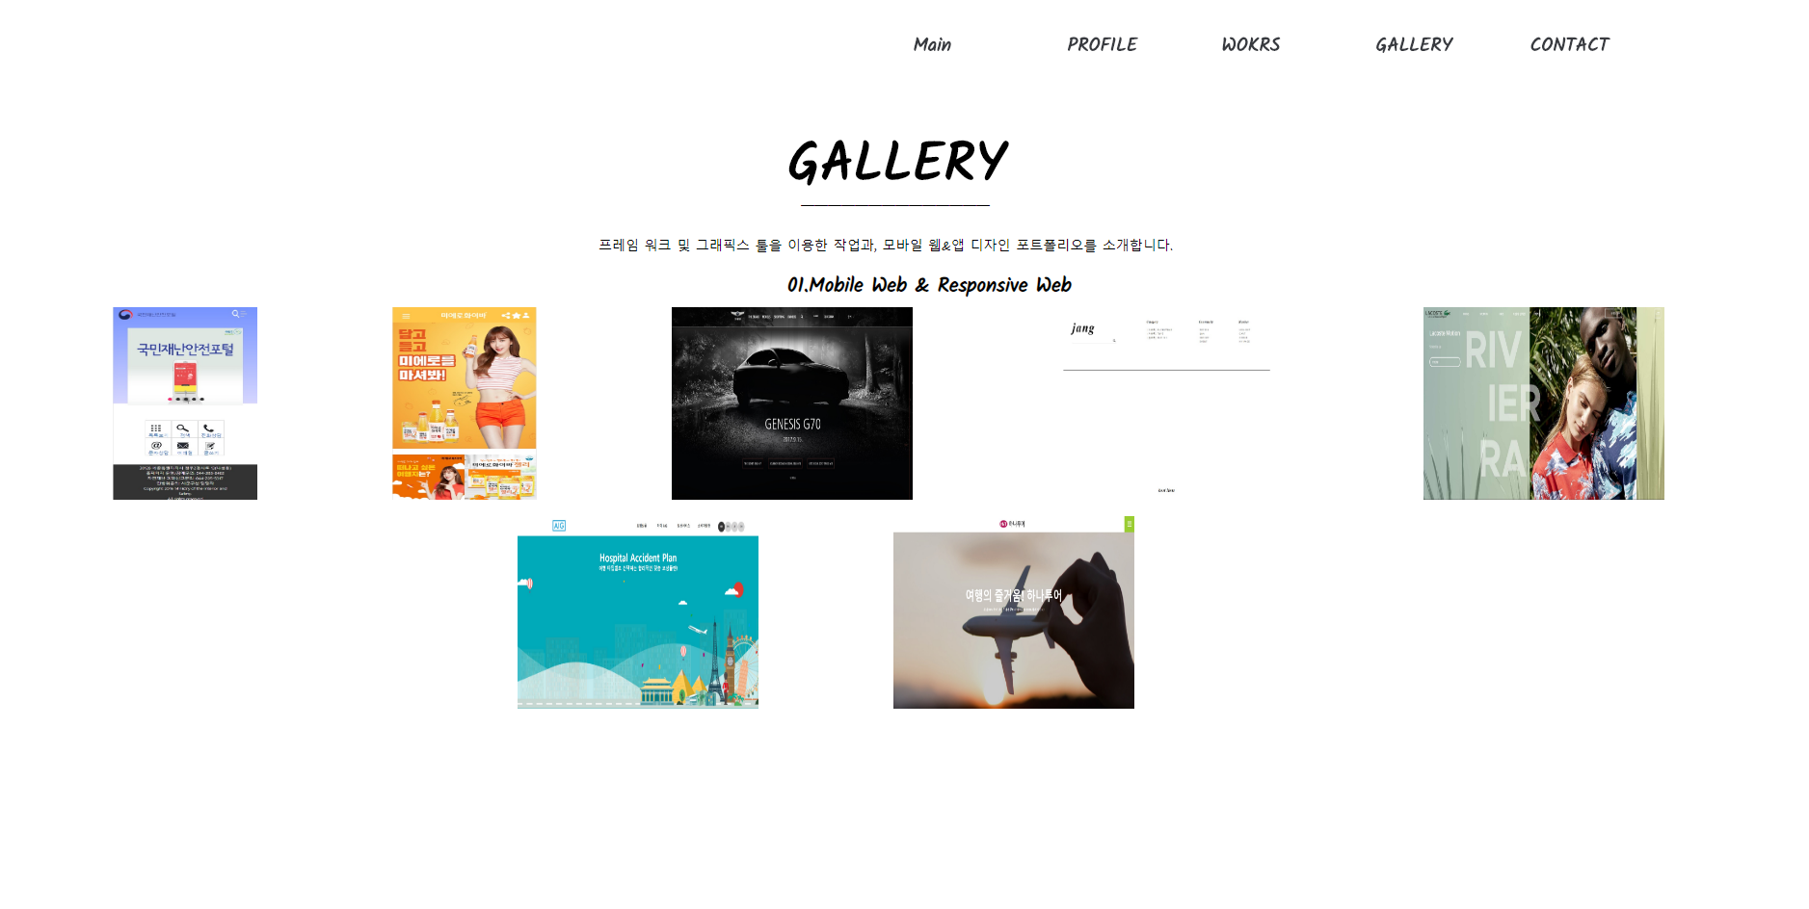

Slide 8
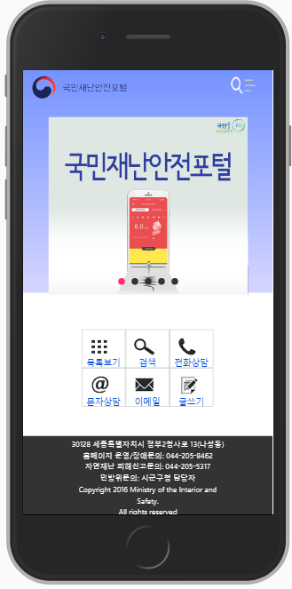
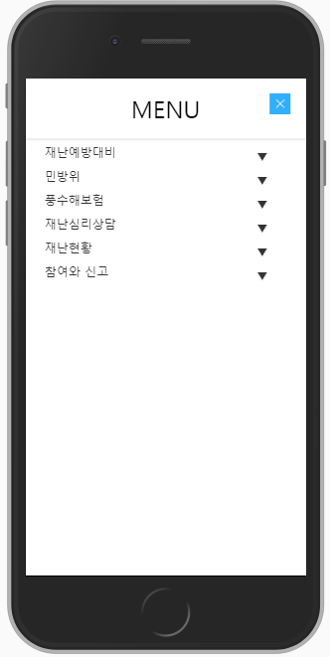

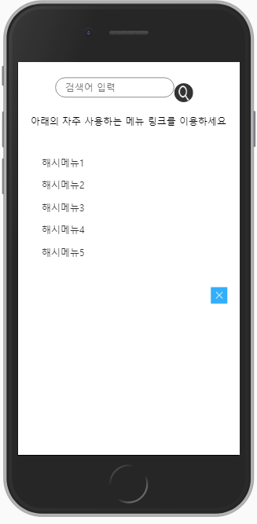


국민재난안전포털(모바일)
Color
linear-gradient(to bottom, #7593ff 0%,#d6d6ff
Fonts
Nanum Gothic
jQuery
Image Slider
Icons
이미지 출처:https://google.com

Slide 9

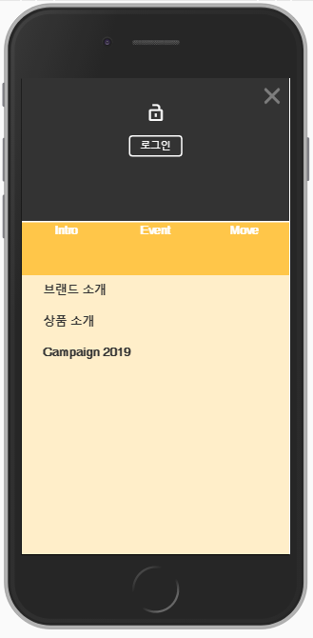
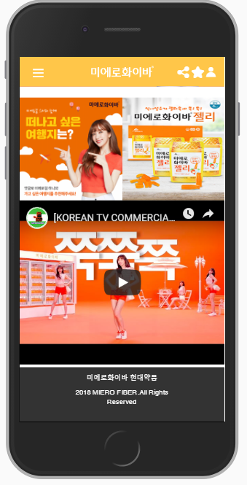





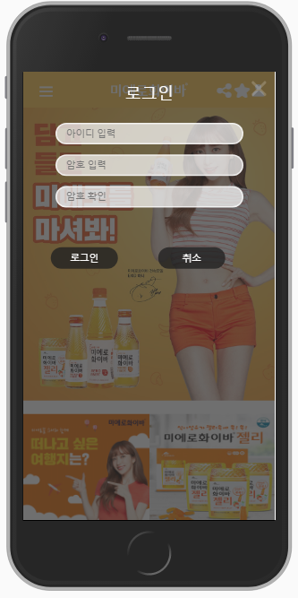




현대약품(미에로화이바) 모바일
Color
#FFFFFF
#000000
#FFC649
Fonts
Nanum Gothic
Icons
이미지 출처:https://google.com

Slide 10

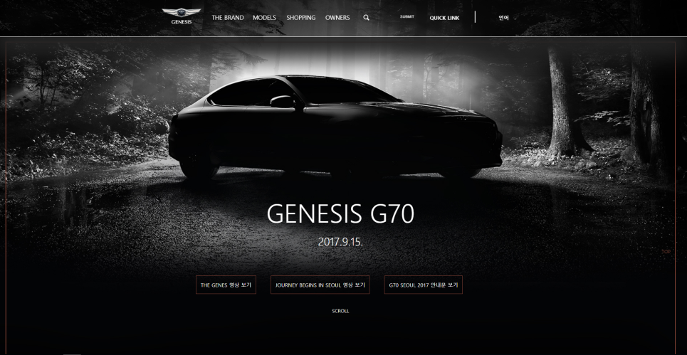









Genesis(데스크탑)
Color
#000000
#FFFFFF
#241a0e
Fonts
Nanum Gothic
Icons
이미지 출처:https://google.com

Slide 11
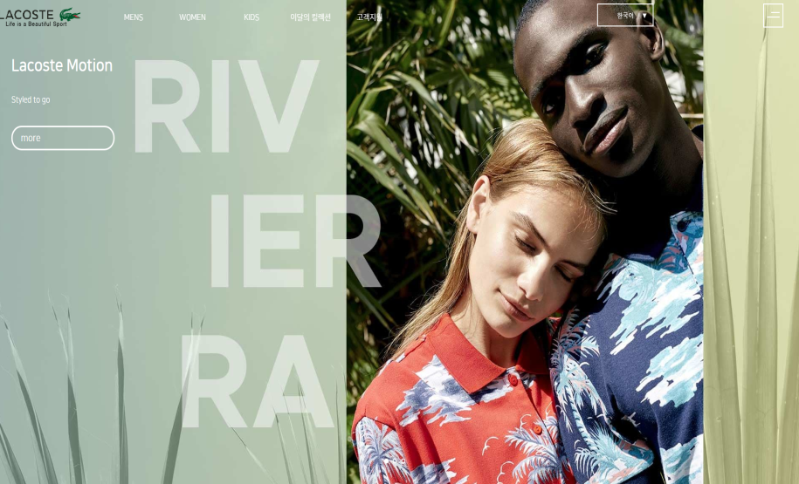

LACOSTE KR (반응형웹)
Color
#000000
#FFFFFF
#adbfb1
Fonts
Nanum Gothic
Icons
이미지 출처:https://google.com

Slide 12


하나투어 (반응형웹)
Color
#000000
#FFFFFF
#9acd32
Fonts
Nanum Gothic
Icons
이미지 출처:https://google.com

Slide 13
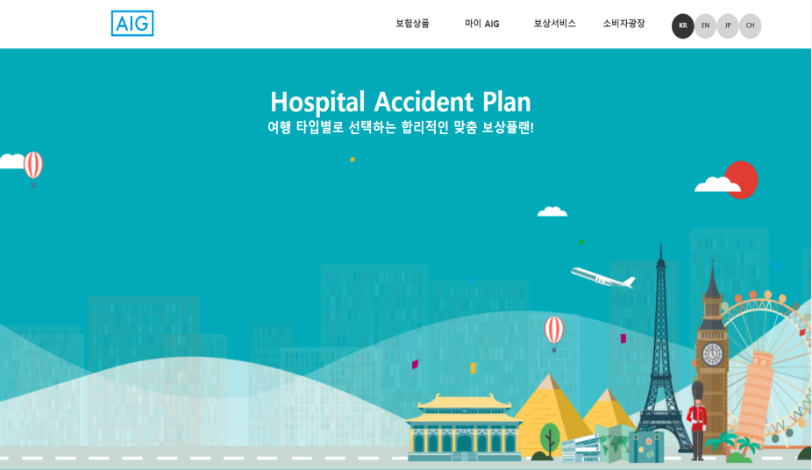
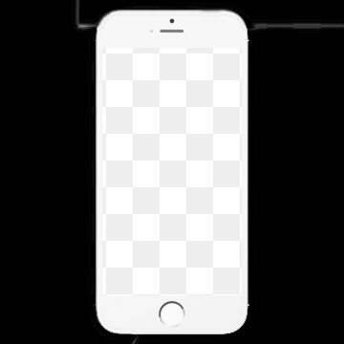


AIG(American informal Group) (반응형웹)
Color
#000000
#FFFFFF
Fonts
Nanum Gothic
Icons
KR
EN
JP
CH
이미지 출처:https://google.com

Slide 14
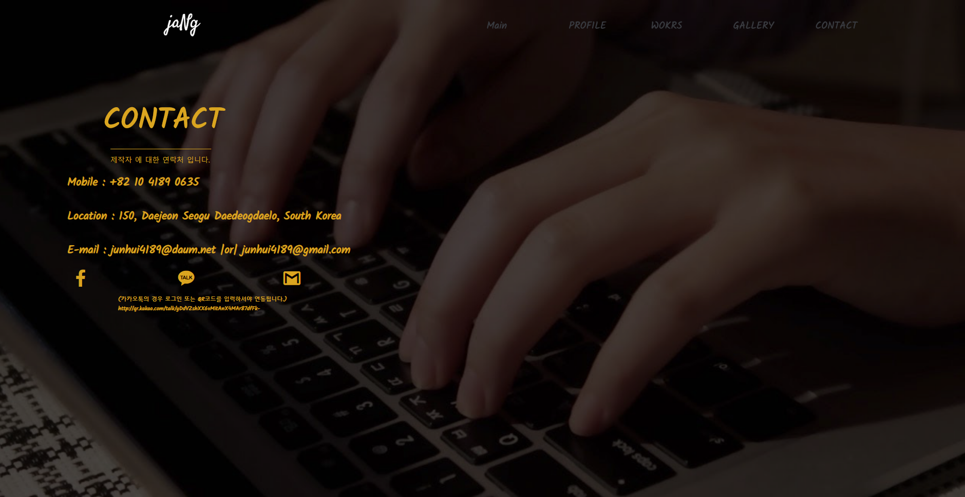
Color
#FFFFFF
Goldenrod
이미지 출처:https://google.com

